Slide 1
Geografia storica dell’odierno Friuli Venezia Giulia
641LM
M-GGR/01 GEOGRAFIA
LE65 - STUDI STORICI. DALL'ANTICO AL CONTEMPORANEO
A.A. 2023-2024
SERGIO ZILLI

Slide 2
Catasto geometrico particellare
Catastici e catasto
Geometrico e particellare
Rapporto con la proprietà fondiaria
Base del funzionamento dello Stato
Gestione finanze
Conoscenza del territorio :
Cosa c’è
Dove è
Cartografia puntuale

Slide 3
Contea di Gorizia e Gradisca
L'originaria nascita dei "Catasti Geometrici" risale all’editto imperiale 3 dicembre 1718 di Carlo IV d’Asburgo.
Nei territori dell'Impero asburgico, fra 1721 e 1723, vennero attuati rilievi in metodologia scientifica con la formazione di mappe in scala 1:2.000.
Le mappe e il sistema collegato entrarono in vigore, dopo vari ostacoli da parte del clero e del mondo nobiliare – cui apparteneva la gran parte della proprietà fondiaria - soltanto nel 1760 e per il volere dell'imperatrice Maria Teresa d'Austria
→ "Catasto Teresiano".

Slide 4
Catasto Teresiano e Franceschino
  Patente del 10 gennaio 1761, preceduta dall’istruzione del 26 novembre 1760 per il personale del costituendo ufficio, con cui è disposta l’istituzione di un ufficio delle pubbliche intavolazioni (Landtafeln) per la Contea di Gorizia e Gradisca
  operativo dal 1762 (fino al Franceschino)
  1811-1812 Catasticazione napoleonica
  Dicembre 1817: avvio catasticazione franceschina:
  l'imperatore d'Austria Francesco I ordina la creazione in tutto l'impero di una "mappa per ogni comune, in cui si rappresentino graficamente nella posizione topografica, nella forma geometrica e nella scala stabilita, la dimensione, i confini, ogni singola superficie fondiaria all'interno d'ogni singolo comune, secondo i differenti generi di coltura , di proprietario, di confini naturali ed artificiali , ecc ..
  Recupero lavori napoleonici
  Rilevazioni fra 1819 e 1826

Slide 5
  Nella Contea di Gorizia e Gradisca la legge generale sui libri fondiari ricevette attuazione con la Legge provinciale 5 novembre 1874 n. 2 e con l’ordinanza del Ministero della Giustizia del 26 febbraio 1875
  Per la Città di Trieste, invece, non entrò mai in vigore una Legge d’Impianto, poiché quella approvata nel 1888 dalla competente Dieta Provinciale rimase senza sanzione sovrana, in quanto non contenente l’autorizzazione all’uso di lingue diverse dall’italiano nella stesura delle iscrizioni tavolari.
  http://www.catasti.archiviodistatotrieste.it/Divenire/collezione.htm?idColl=10649281&viewMode=gallery&numPage=97
  https://archiviodistatogorizia.cultura.gov.it/mappe-catastali/

Slide 6
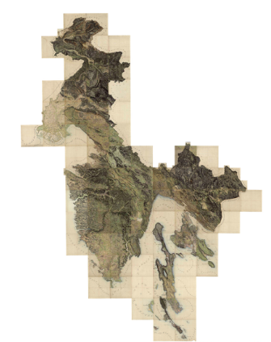
Coastal Zone (1821–1824) - Second military survey of the Habsburg Empire
https://maps.arcanum.com/en/map/secondsurvey-costalzone/?layers=8&bbox=1359393.4859758525%2C5672334.739207788%2C1774599.4236209297%2C5840801.949548316

Slide 7
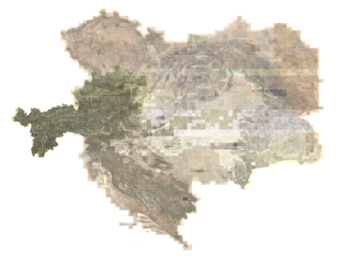
Habsburg Empire (1869-1887) - Third Military Survey (1:25000)
https://maps.arcanum.com/en/map/thirdsurvey25000/?layers=129&bbox=1257850.538997147%2C5572898.773582496%2C2088262.414287302%2C5909833.194263553

Slide 8
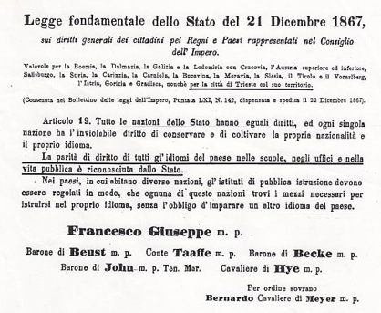

Slide 9
Inizi 900

Slide 10
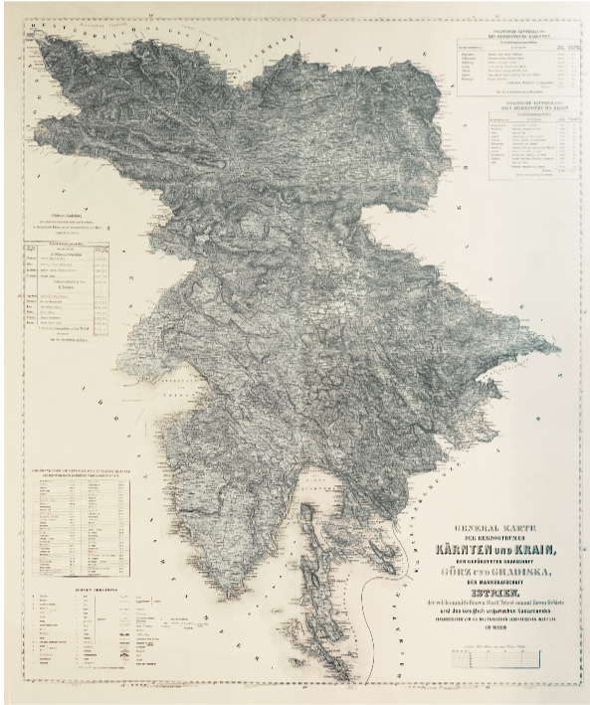
1872

Slide 11
1904

Slide 12
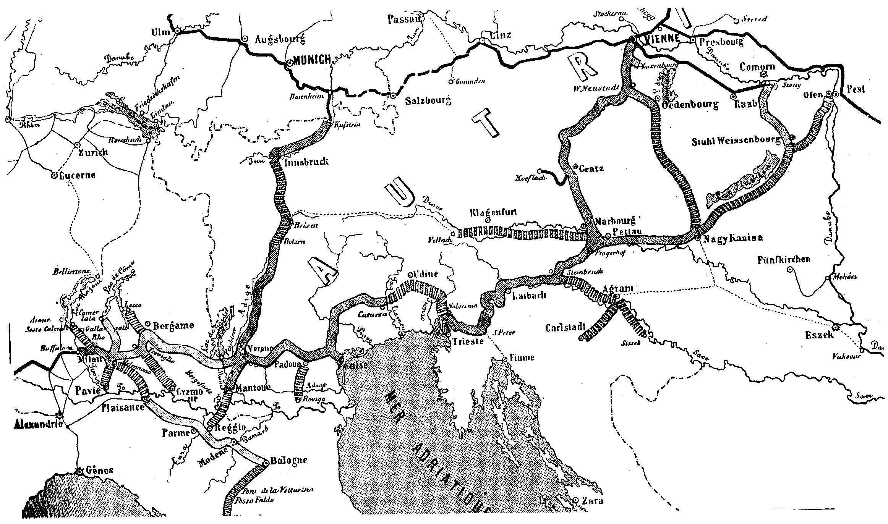
Suedbahn/Meridionale (1835-1860)

Slide 13
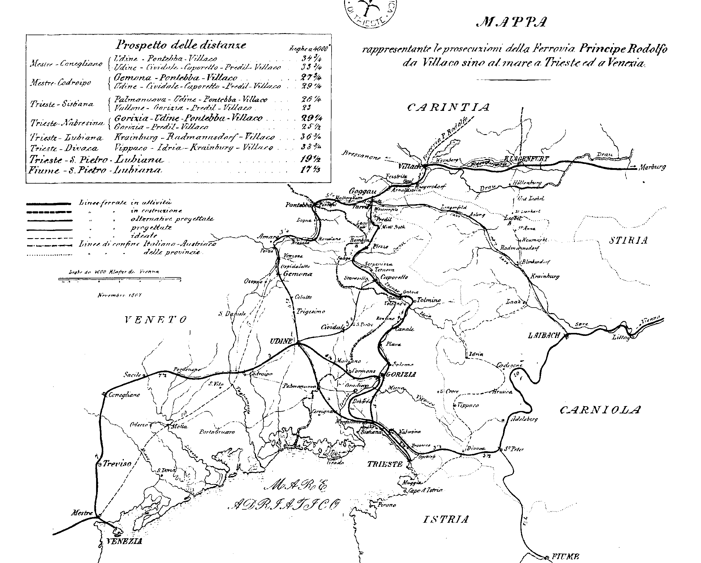
Ferrovie dopo l’Unità (progetto)

Slide 14
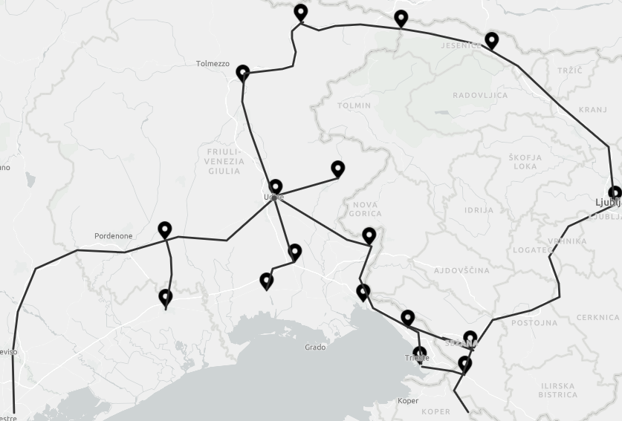
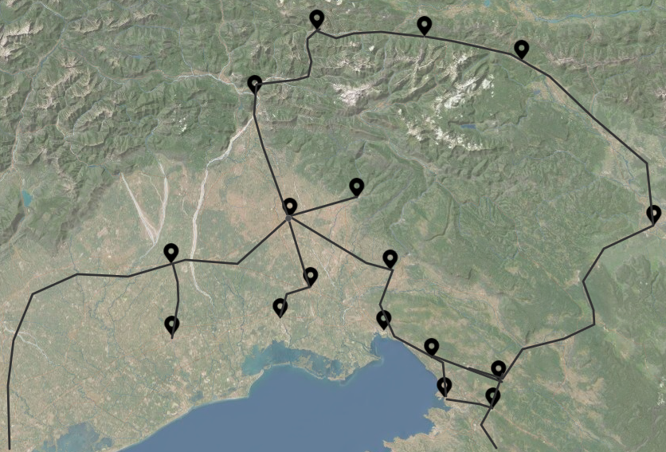
Ferrovie al 1890

Slide 15
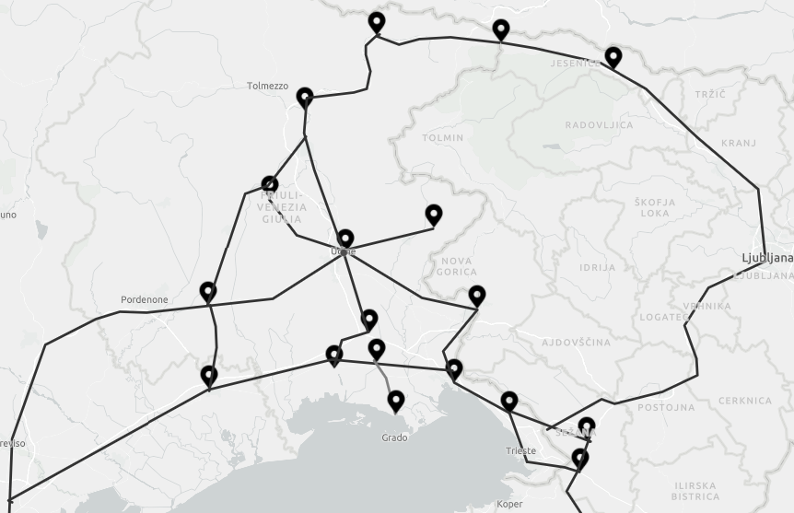
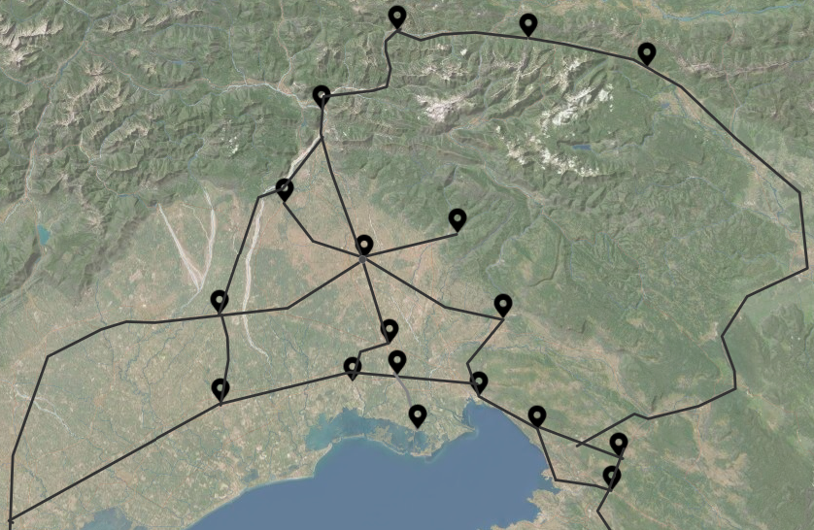
Ferrovie alla vigilia della guerra

Slide 16
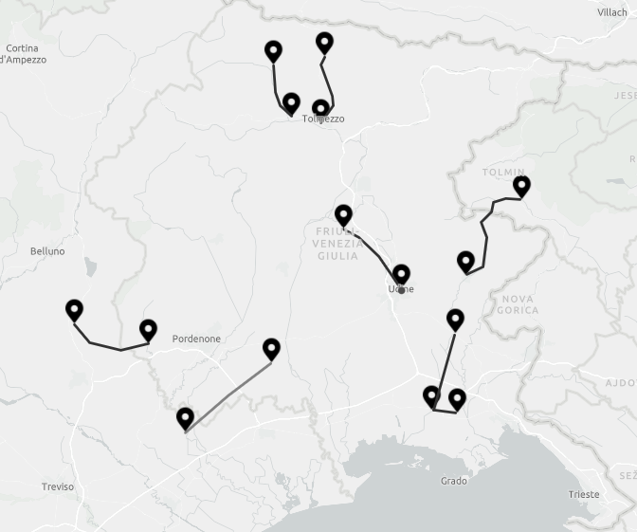
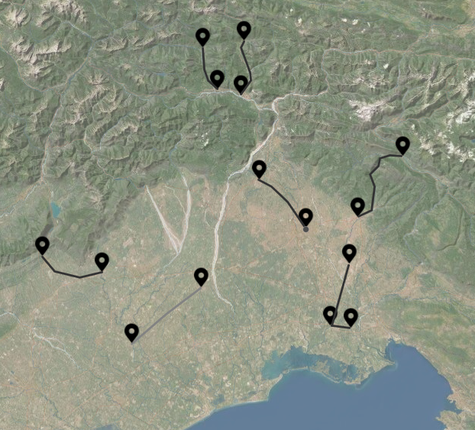
Ferrovie di guerra

Slide 17
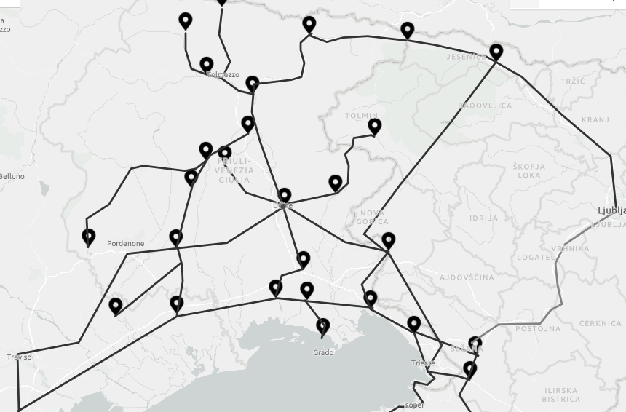
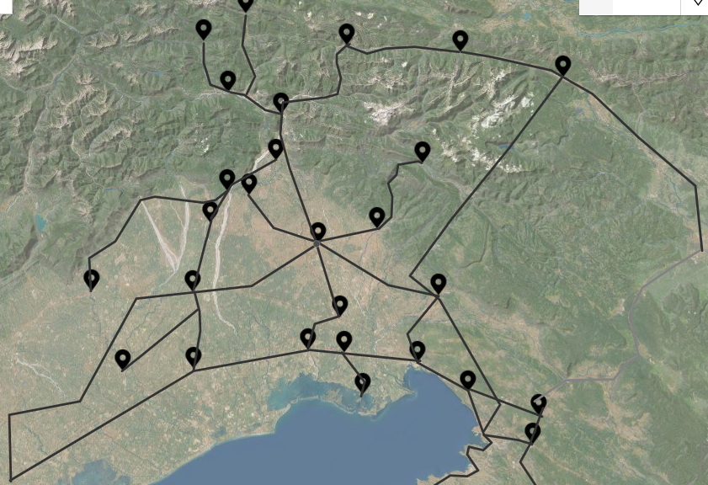
Ferrovie al 1930

Slide 18
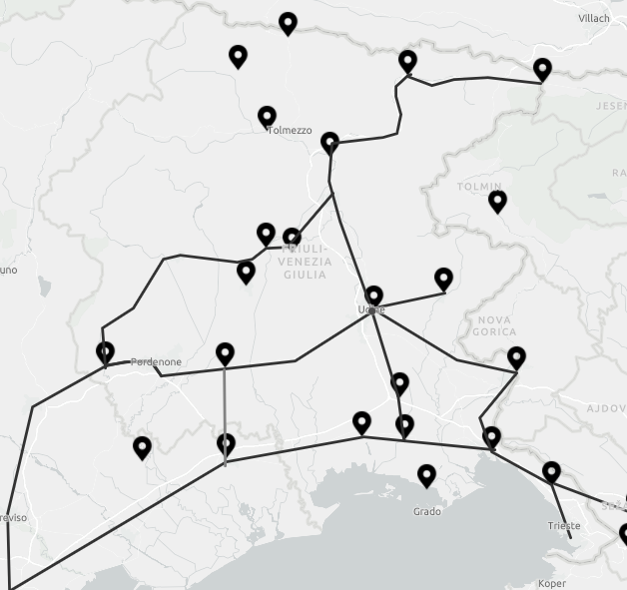
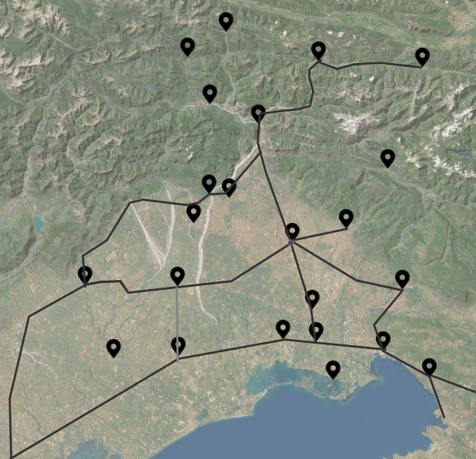
Rete odierna

Slide 19
Prima della Prima guerra vs. oggi

Slide 20
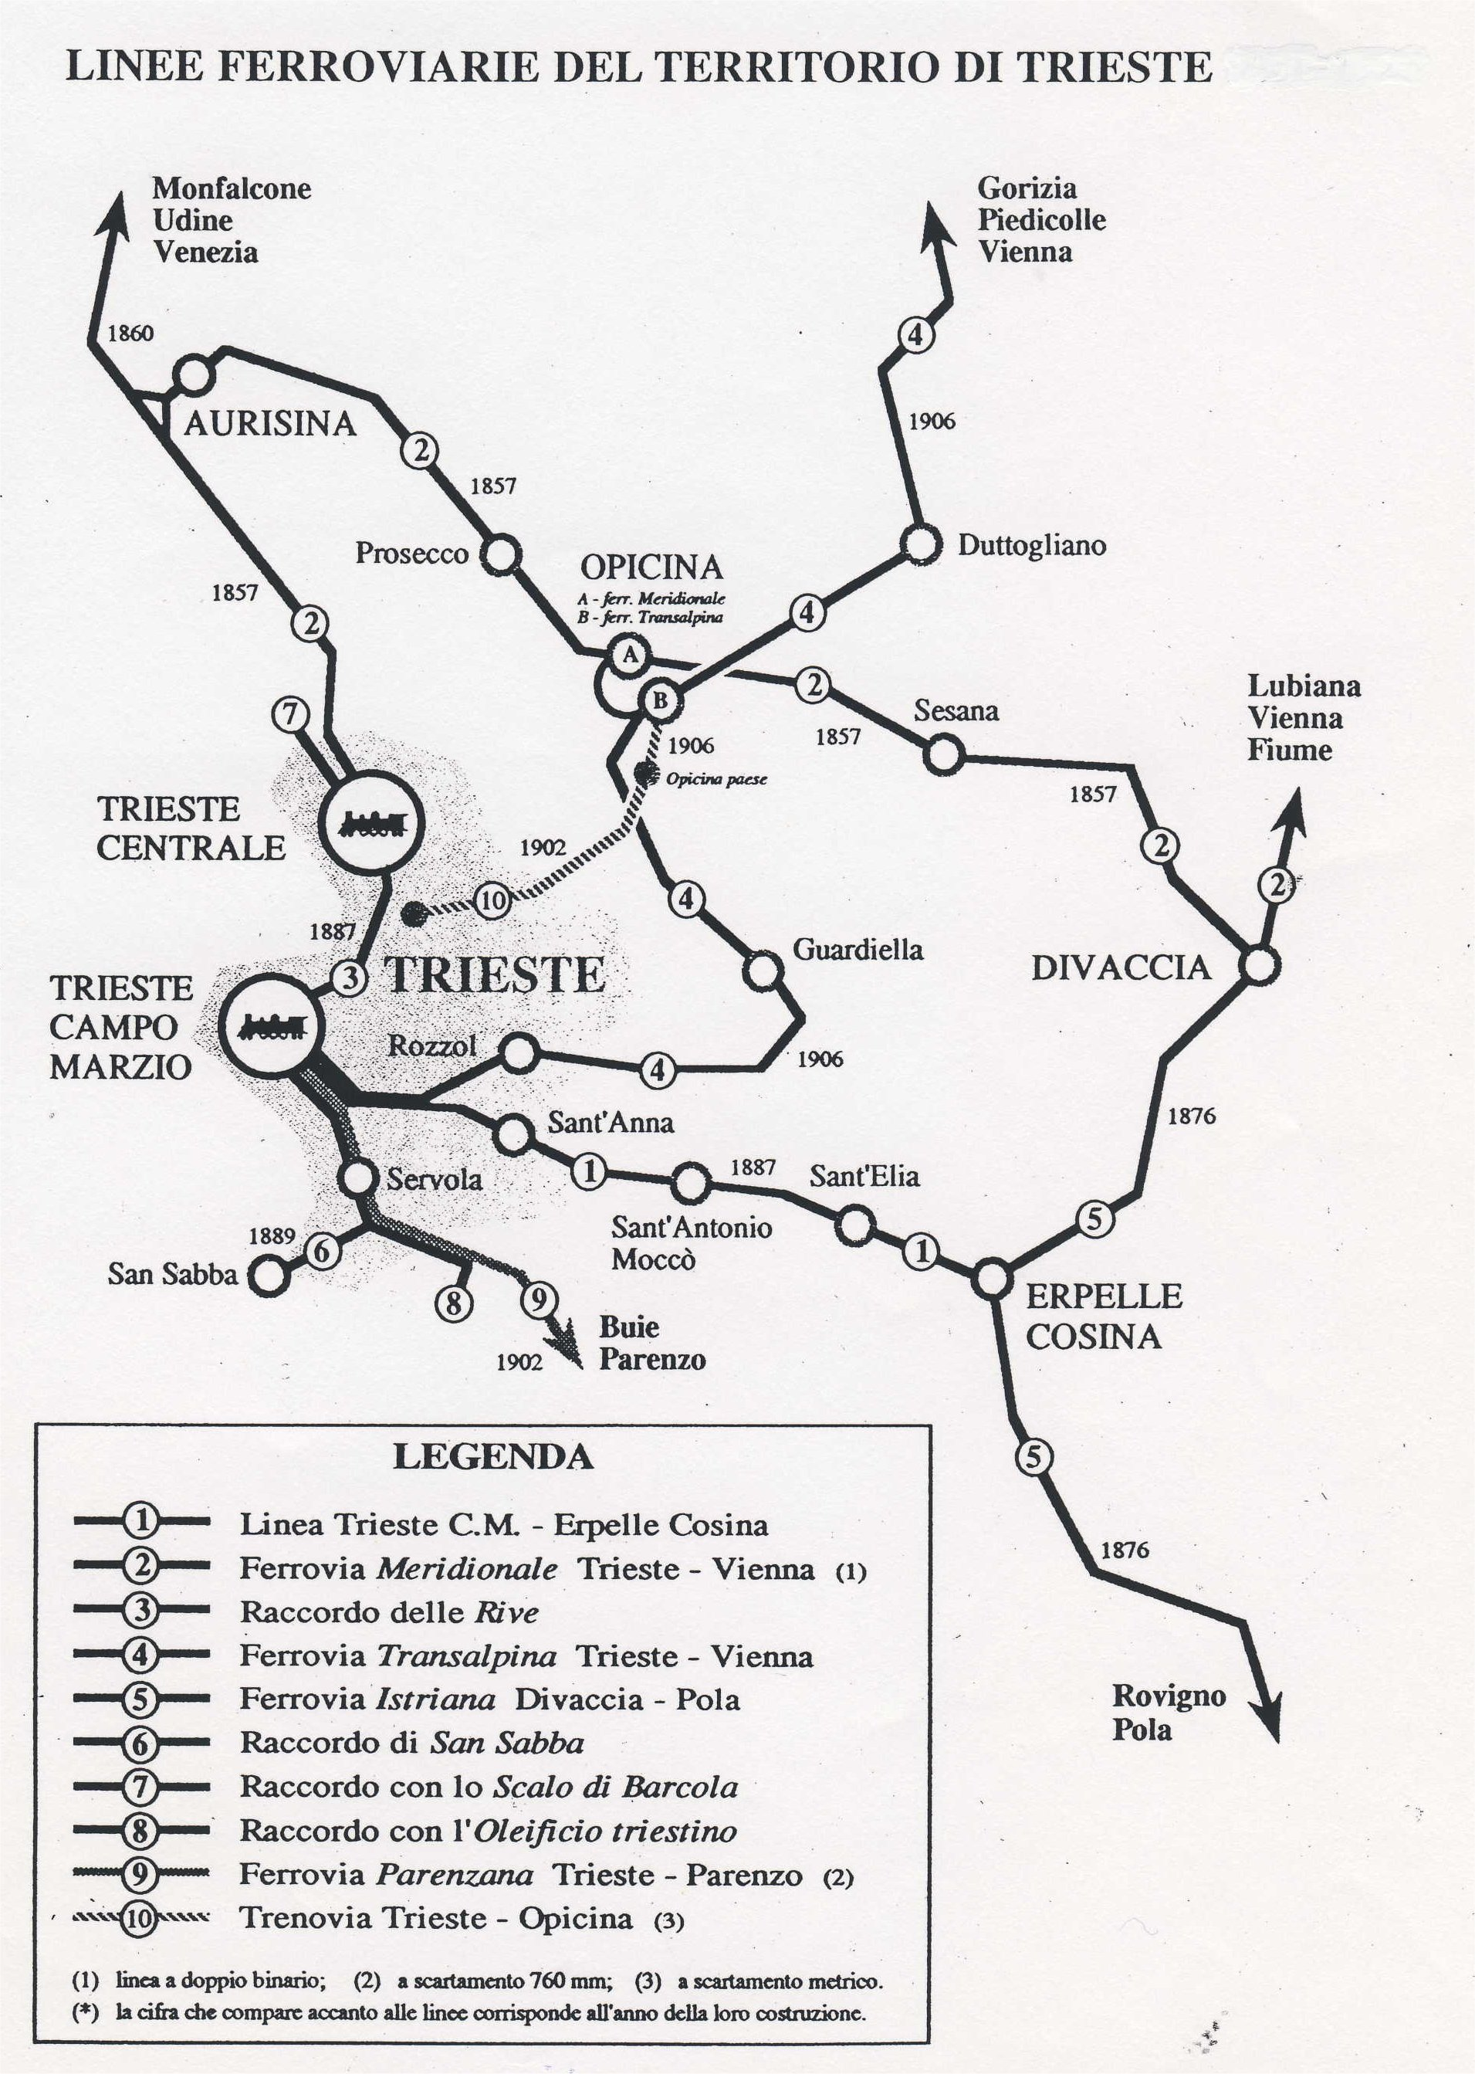
Ferrovie a Trieste alla vigilia della 1ww

Slide 21
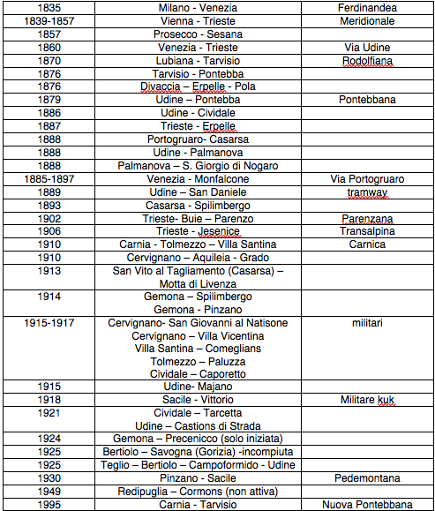
Linee ferroviarie 1835-1995

